Slide 1
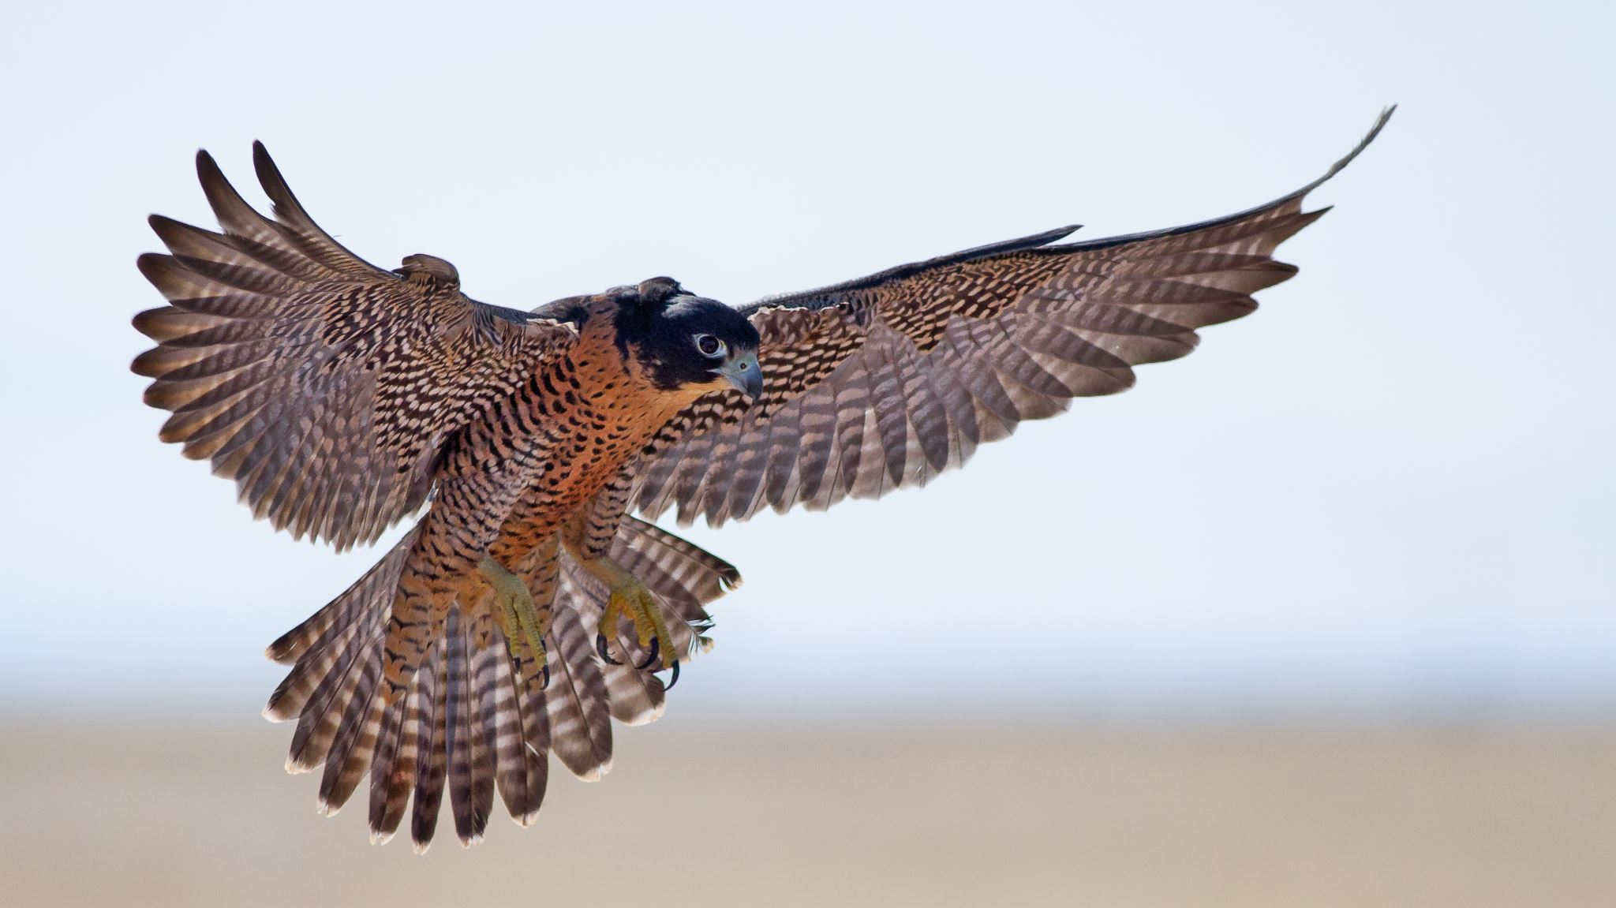
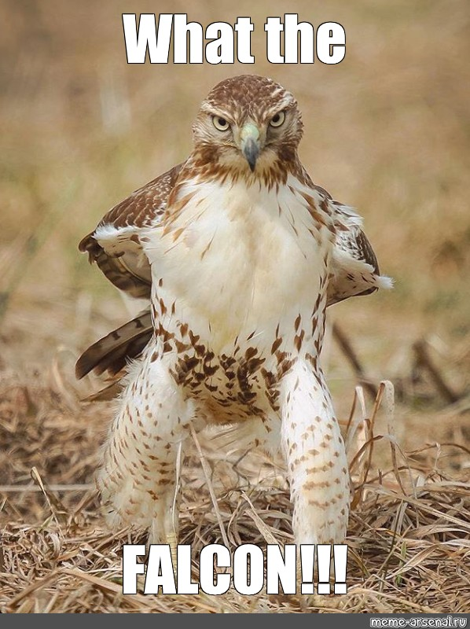
Falcon
0329 결정사항 및 프로젝트 소개
Team. 사두론『영역전개』

Slide 2
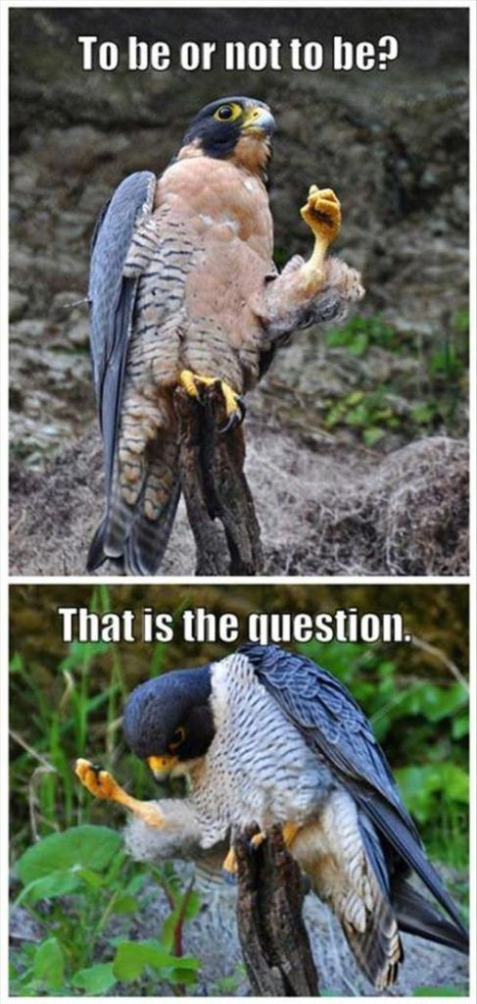
목차
프로젝트 소개
구현 방법
구현 현황

Slide 3
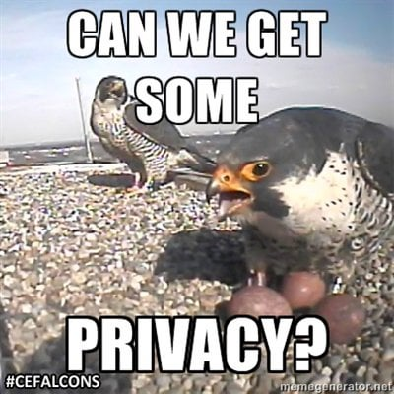
프로젝트 소개
디지털 트윈 기반 edge Device CCTV Surveillance system. (이하 Falcon)
현 MobileX 시스템 구현체와 Station의 캠을 활용하여 기존 Static한 CCTV가 관측할 수 없는 사각지대, 특정 구도(CCTV를 등지고 무언가를 숨기는 등)을 없애 완벽한 사주경계를 추구하는 프로젝트이다.
각 MobileX Station = 감시자 로 활동하며 그들의 정보들은 수집되어 Tower에서 한 번에 관제할 수 있다.

Slide 4
구현 - 인프라 구조 – Direct Tower
MobileX Station
Middle - MobileX Station
Tower
Notes:
각 빨간색 스테이션들이 개개인으로 수집한 정보들은 파란색 미들 스테이션이 검증하여, 중복 등을 걸러낸다.
그 후 타워로 데이터를 보내 표시한다. (이 부분은 타워에서 미들 스테이션을 걸러야 할지, 미들 스테이션끼리 걸러서 그 중 대표가 걸러야 할지는 고민 중이다.)

Slide 5
구현 - 인프라 구조 – Composed Tower
Leader Node
MobileX Station
Middle - MobileX Station
Tower
Notes:
리더 노드에서 모아 보낸다.

Slide 6


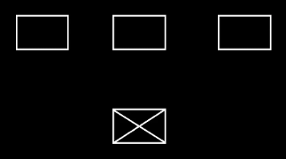
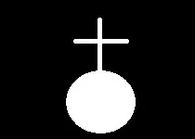


구현 - 인프라 구조 – 군대 ver
Notes:
각 MobileX Staion들은 이와 같은 구조로 최종 타워(대대장 직책)으로 전달 된다.

Slide 7

구현 방법 – 개발 관점
우리는 현재 캠이 1개인 상태이기 때문에 거리 측정 자체가 굉장히 어렵고, 사실상 불가능하다.
이 경우, Monocular depth estimation 이라는 Ai 모델을 사용해볼 수 있다.(진행중)
(0401추가 : 정확도가 처참한 상태.)
다만, 대상이 “누군지 분명하고, 실제 길이를 안다＂면 문제는 더 간단해져 2가지의 flow가 발생한다.
Notes:
https://huggingface.co/docs/transformers/v4.28.0/tasks/monocular_depth_estimation 로 시도했지만 처참한 결과를 가졌음.
UniDepth: Universal Monocular Metric Depth Estimation 로 시도해볼 예정

Slide 8
개발 관점
A. 객체 정보를 모를 때
B. 객체 정보를 알 때
1. Monocular depth estimation 모델을 이용하여 거리 추정
1. ＂누군지” 빠르게 파악하고, 비례식으로 계산
(또는 캠을 2개 달아서 기체 사양 자체를 바꾼다)
2. 추정된 거리를 기체 위치와 합하여 좌표 특정
2. 추정된 거리를 기체 위치와 합하여 좌표 특정
3. Middle(소대장) 노드로 보내 각 원들의 정합성 확인
3. Middle(소대장) 노드로 보내 각 원들의 정합성 확인
4. 중복을 없애고 위치를 좀 더 구체적으로 표시
4. 중복을 없애고 위치를 좀 더 구체적으로 표시
5. Tower로 보내 트윈에 표시
5. Tower로 보내 트윈에 표시
*둘 다 병렬로 적용하거나,
B를 조건으로 누군지 모르면 성인 인간이라는 조건하에 성별만 구분 지어 평균키로 추산해볼 수도 있다.
동시에, 거리 추산과 더불어 ＂누군지” ＂뭘 하는지” 는 병렬적으로 탐색해 데이터에 붙여 보내야한다.
Notes:
최초 세팅으로 주먹구구식으로 맞춰서 기준을 만들고,
사람이 그 지점에 왓을 때 몇 미터~! 를 알 수 있게 해보자.

Slide 9
예상 데이터의 모습
JSON(아마 헤더로 넣는 등 좀 바뀔 듯)으로 가정하여 보낼 모습을 생각한다면
*sate code numbering
1 = normal
2 = worng
3 = lay
.
.
{
station_number : <station_number>,
station_position : “<x-axis cordinate>, <y-axis cordinate>”,
dectect_obj_position : “<x-axis cordinate>, <y-axis cordinate>”,
dectect_obj_state : <state code numbering>,
dectect_obj_uuid : <code_uuid>,
time_stamp : time.now(UTC),
}

Slide 10
거리 추정 흐름
AI human detect model로 대상 감지
누군지 확인되면 미리 저장해둔 대상 정보를 데이터 베이스에서 가져옴(키 등)
2번 정보로 스테이션으로 부터의 거리 계산
3번 결과를 스테이션 위치랑 더 해서 tower적 위치 추산
상급 노드로 전송

Slide 11
수정
수정 0329 조민준 : 초안 생성
수정 0401 조민준 : slide 7 monocular depth 실험 결과

